Slide 1
항공기예약시스템 화면설계서
윤경수, 주연하, 박규민

Slide 2

목차
01
화면설계서의 각 화면에서 DB에 저장될 데이터 추출
02
추출된 데이터를 기반으로 Entity에 해당하는 클래스 작성
단계 2의 Entity 클래스를 DB의 데이블로 매핑
03
04
개발 시스템의 ERD 작성

Slide 3

Part 1.
화면설계서의 각 화면에서 DB에 저장될 데이터 추출

Slide 4
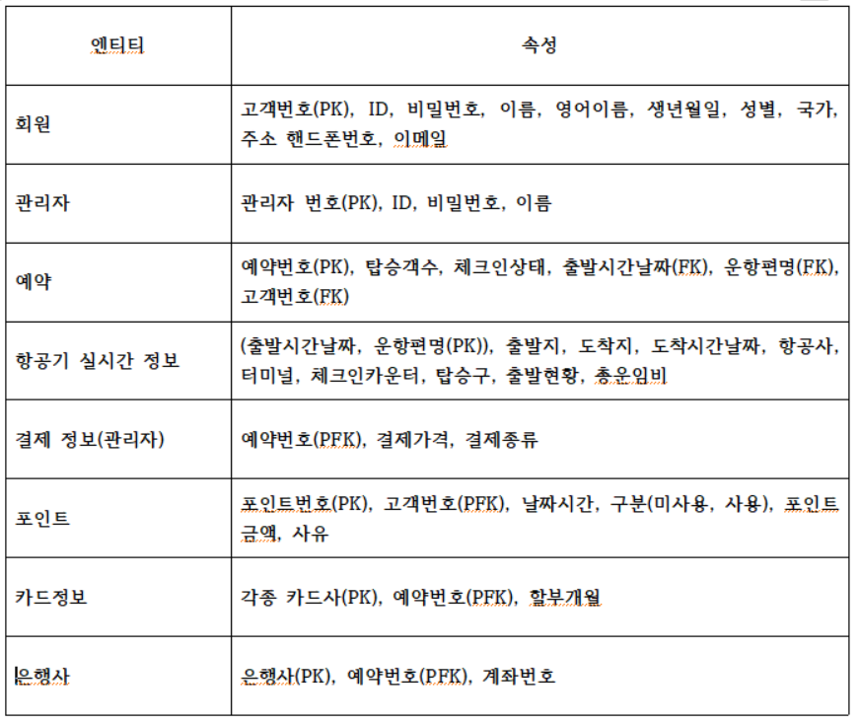

Slide 5
Part 2.
추출된 데이터를 기반으로 Entity에 해당하는 클래스 작성

Slide 6
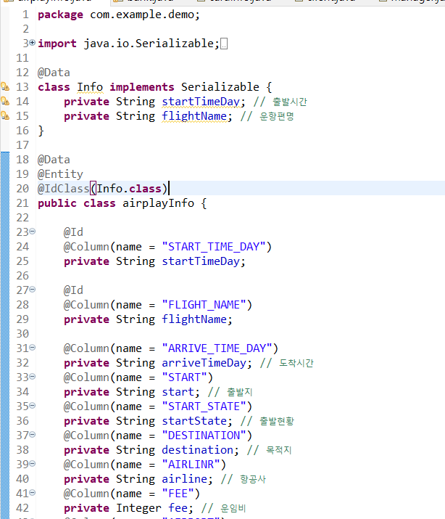
Info class

Slide 7
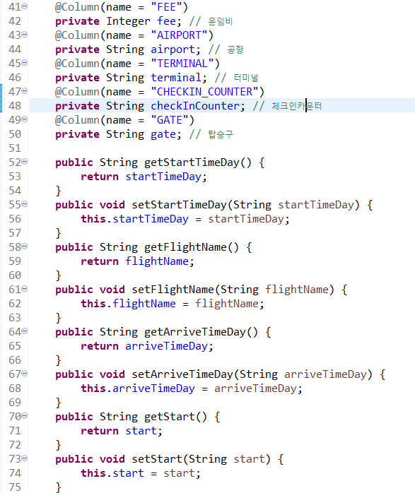
Info class

Slide 8
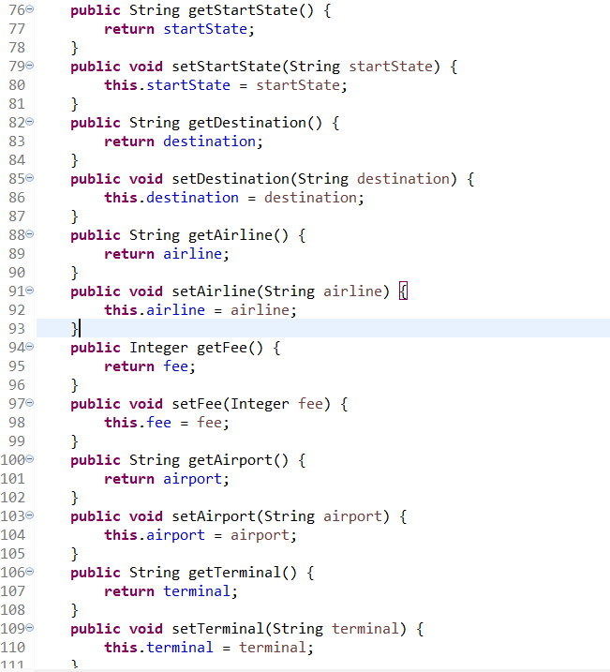
Info class

Slide 9
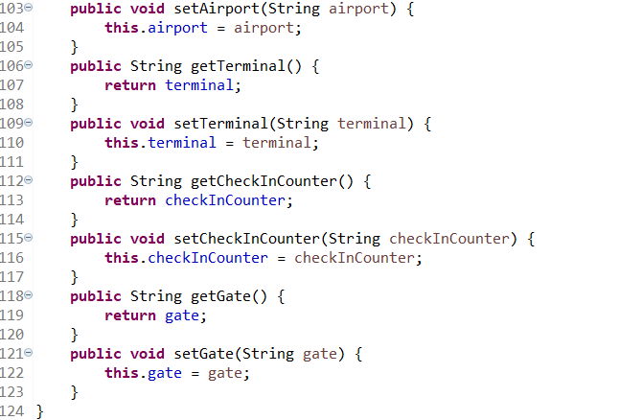
Info class

Slide 10
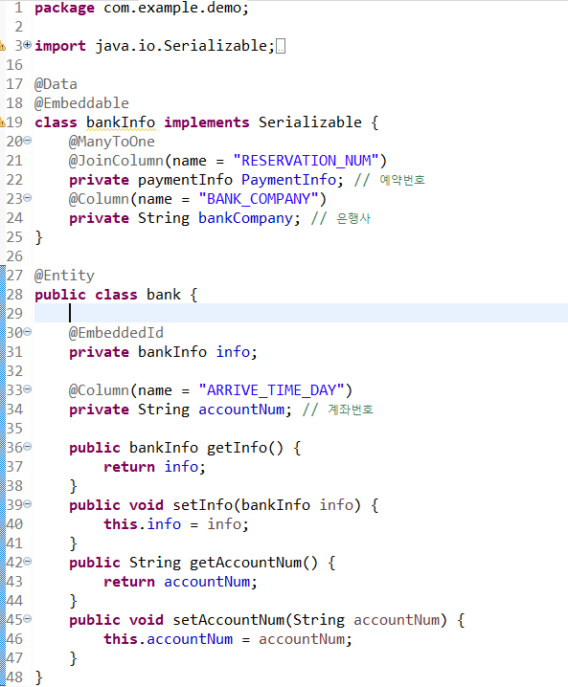
BankInfo class

Slide 11
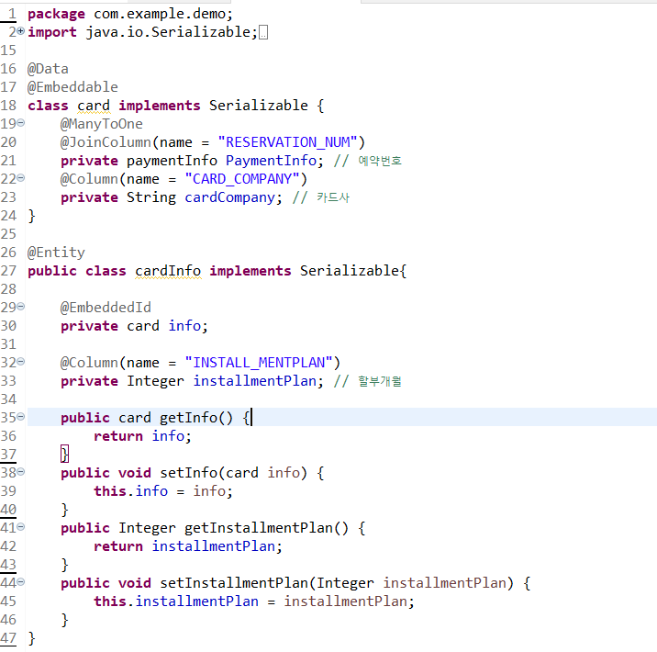
card class

Slide 12
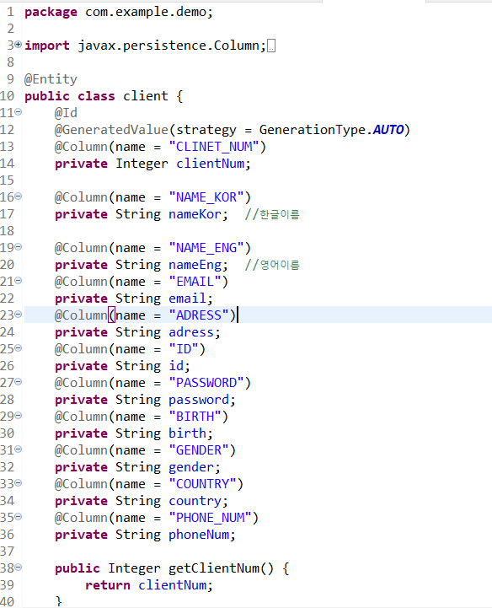
client class

Slide 13
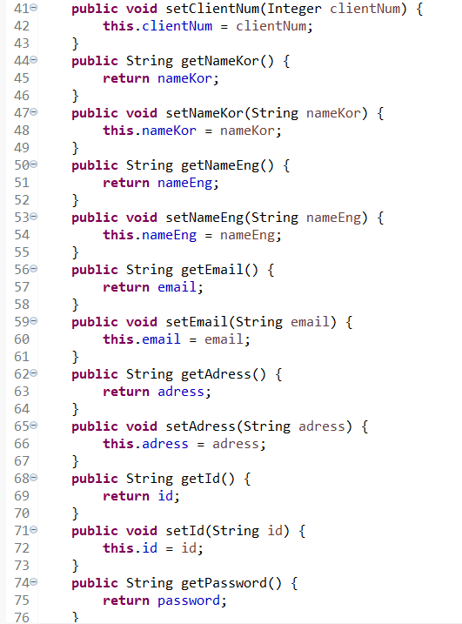
client class

Slide 14
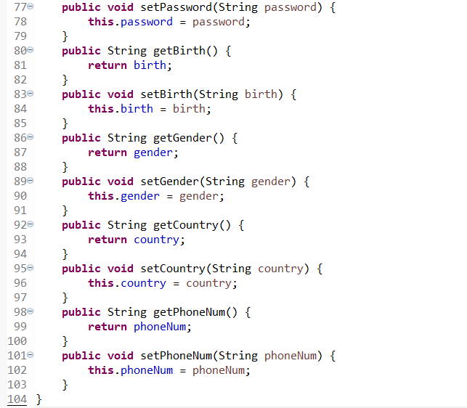
client class

Slide 15
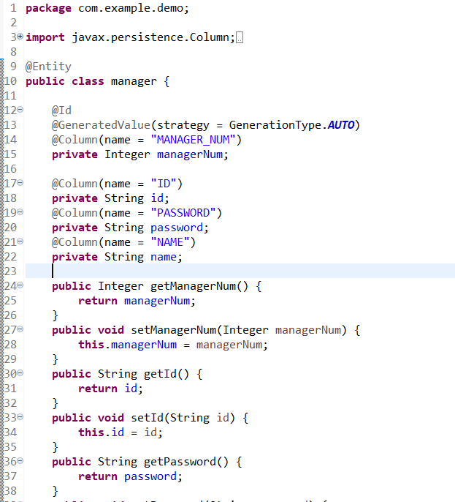
manager class

Slide 16
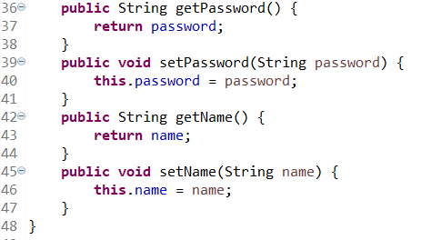
manager class

Slide 17
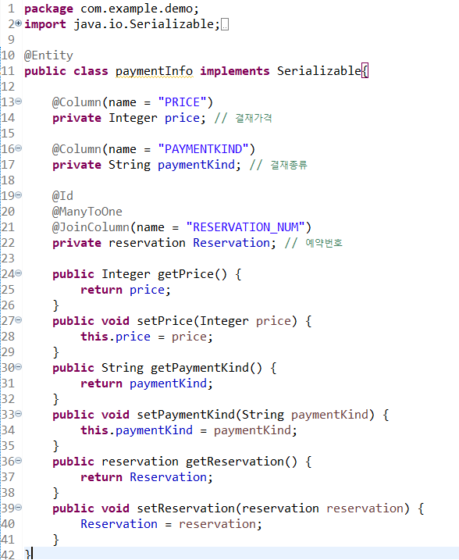
paymentInfo class

Slide 18
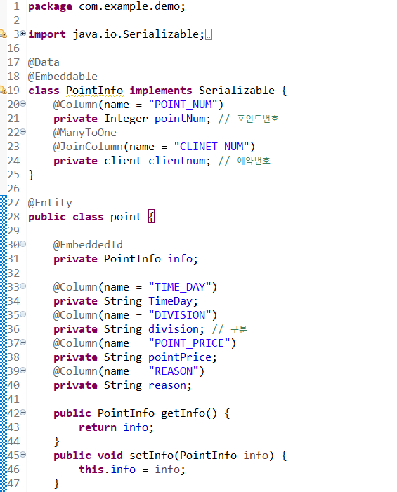
PointInfo class

Slide 19
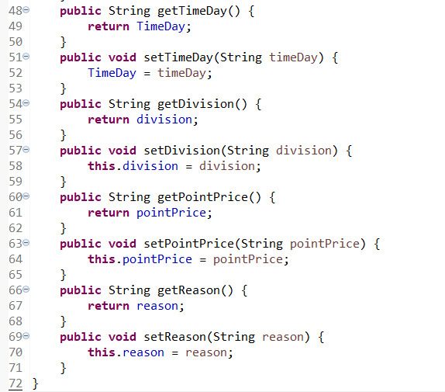
PointInfo class

Slide 20
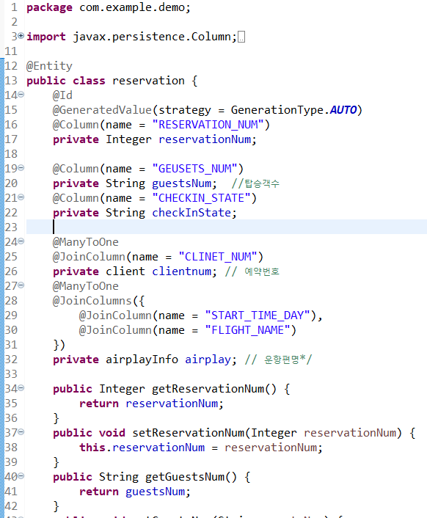
reservation class

Slide 21
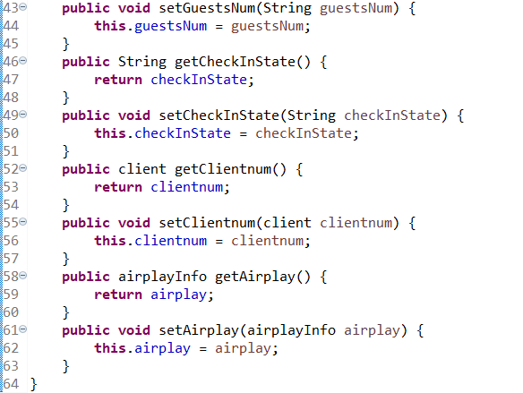
reservation class

Slide 22
Part 3.
단계 2의 Entity 클래스를 DB의 데이블로 매핑

Slide 23
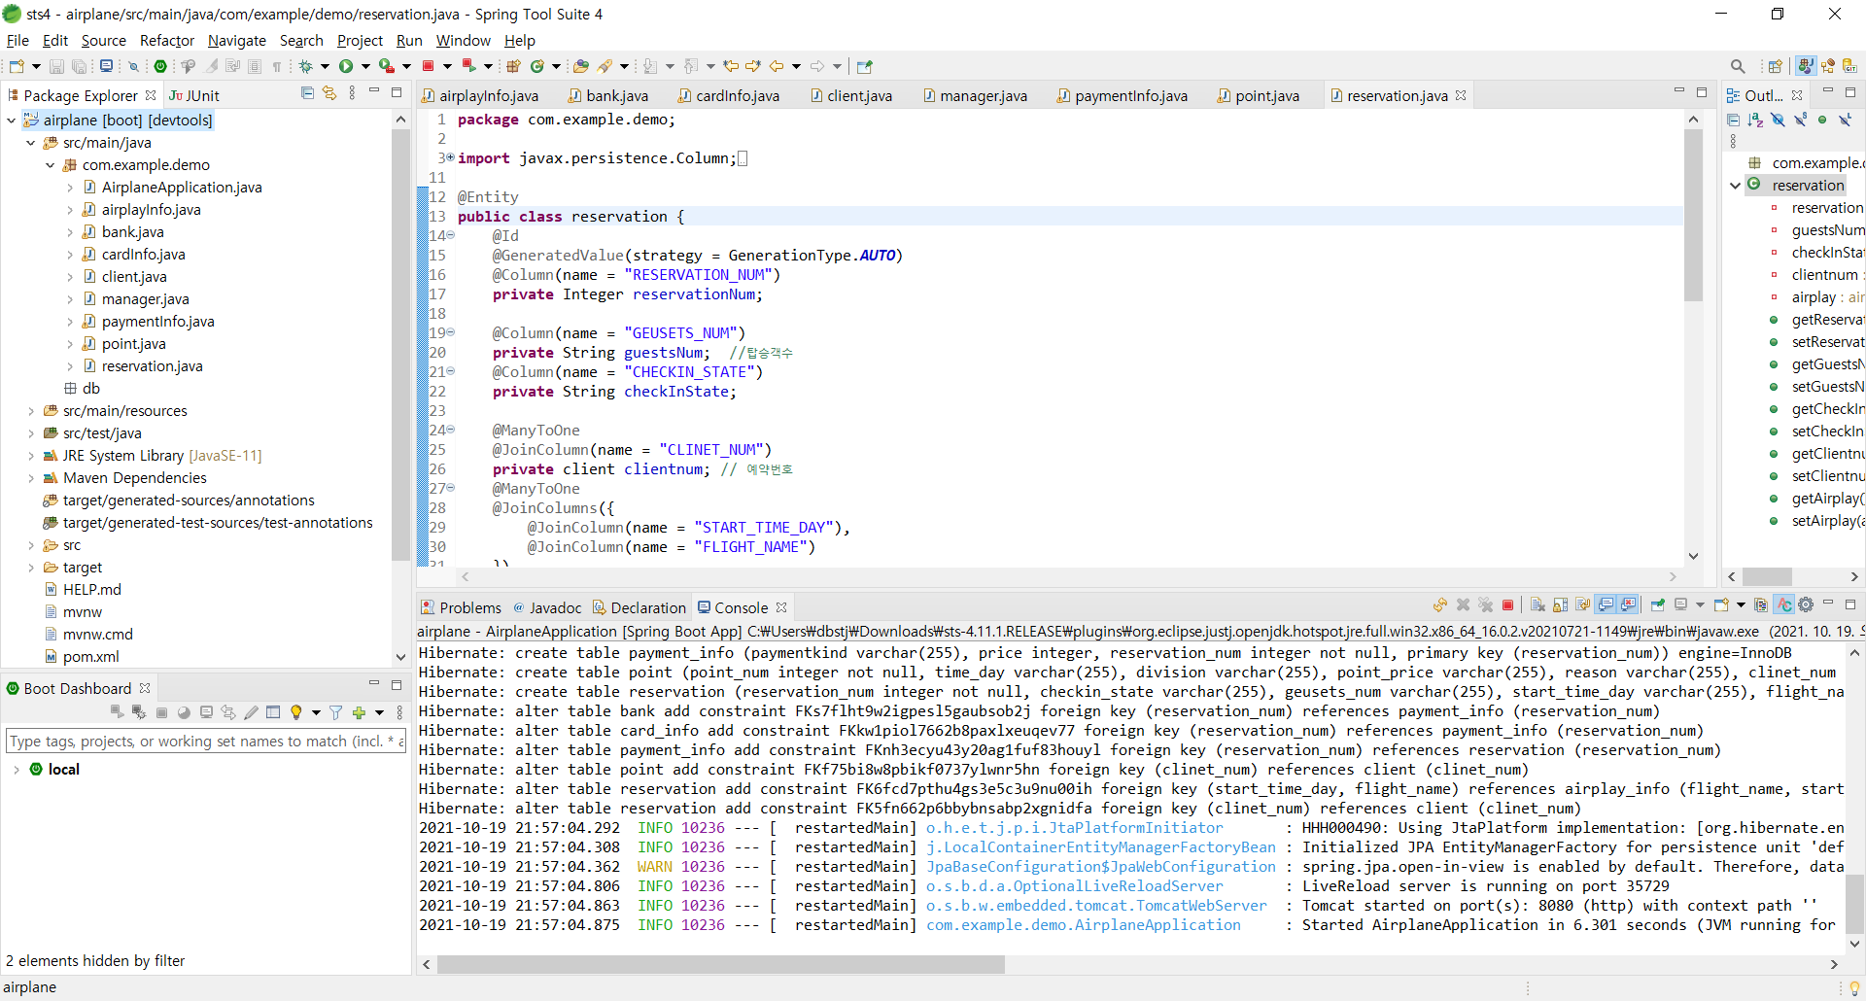
실행

Slide 24
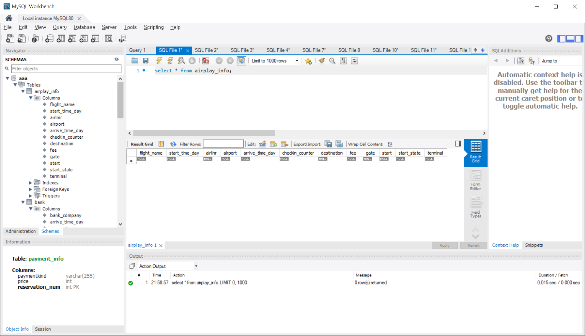
Info class

Slide 25
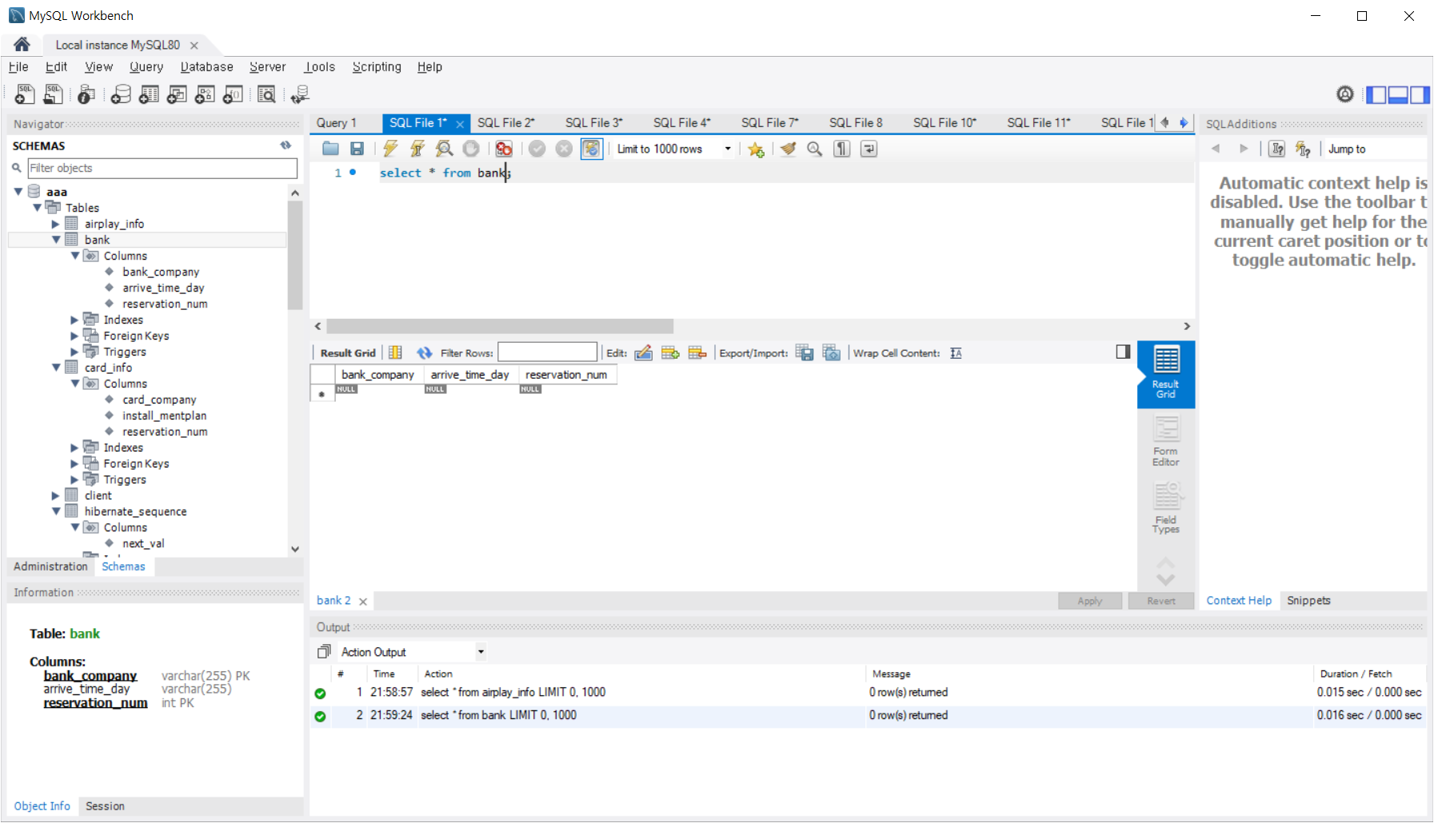
Bank class

Slide 26
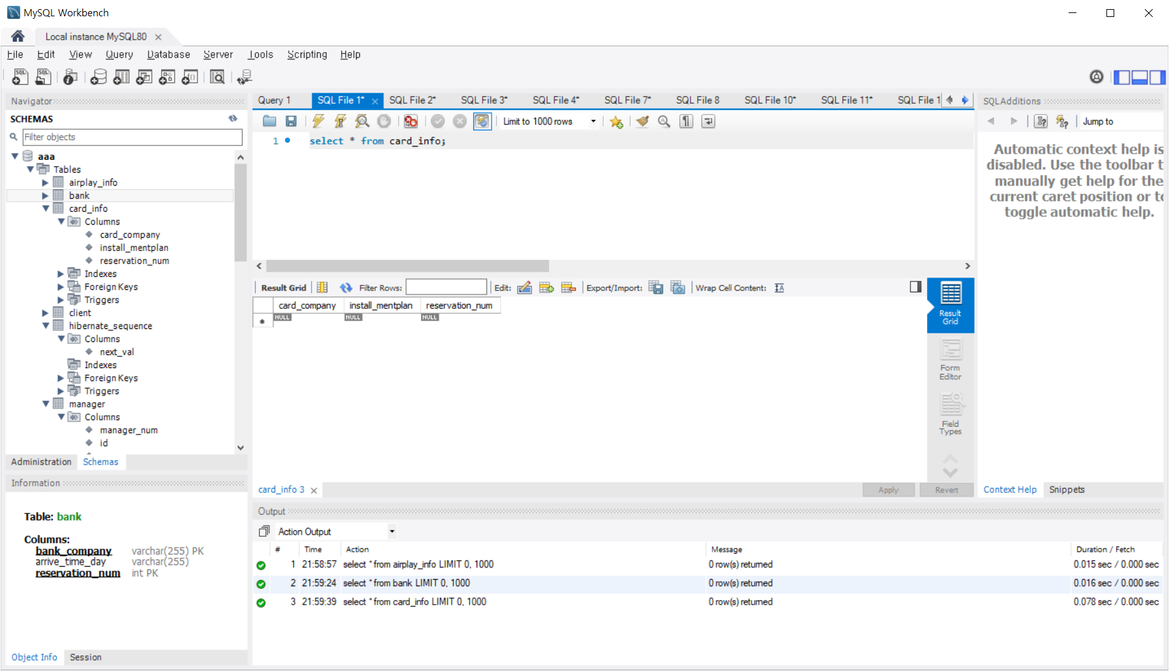
card_info class

Slide 27
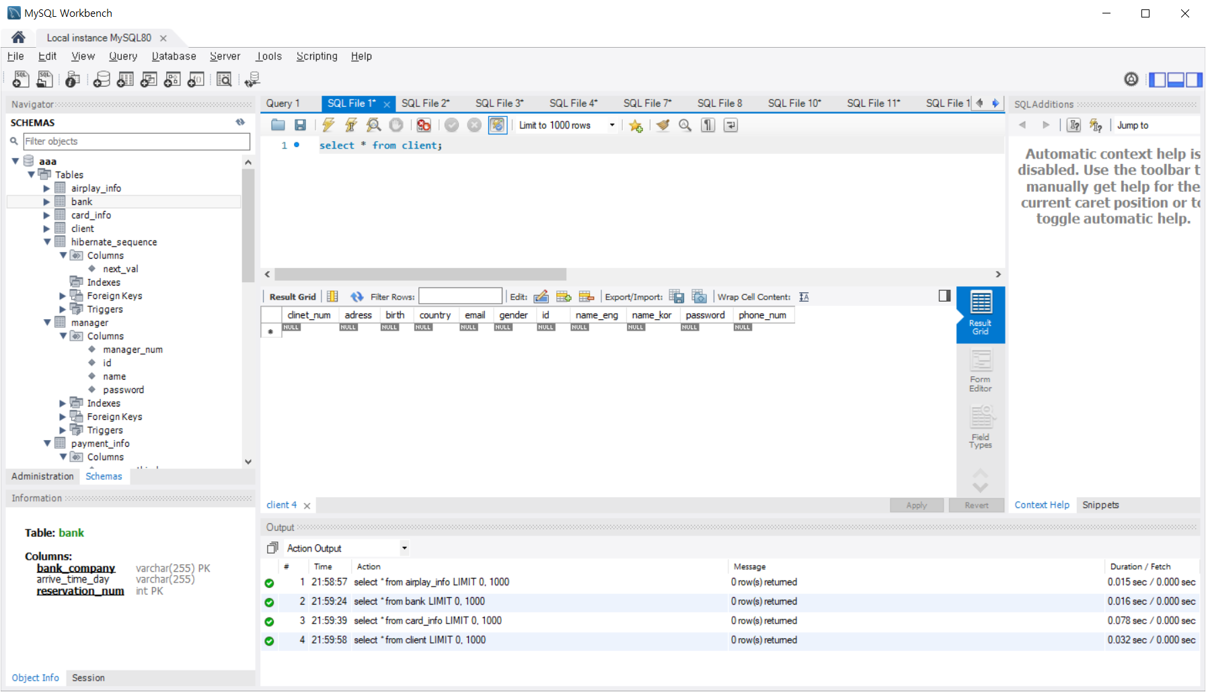
client class

Slide 28
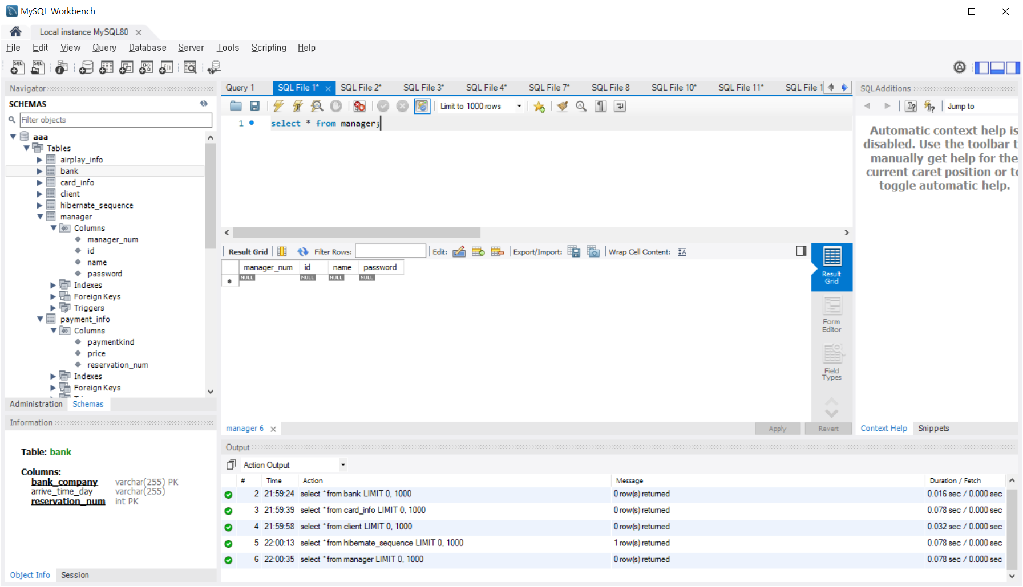
manager class

Slide 29
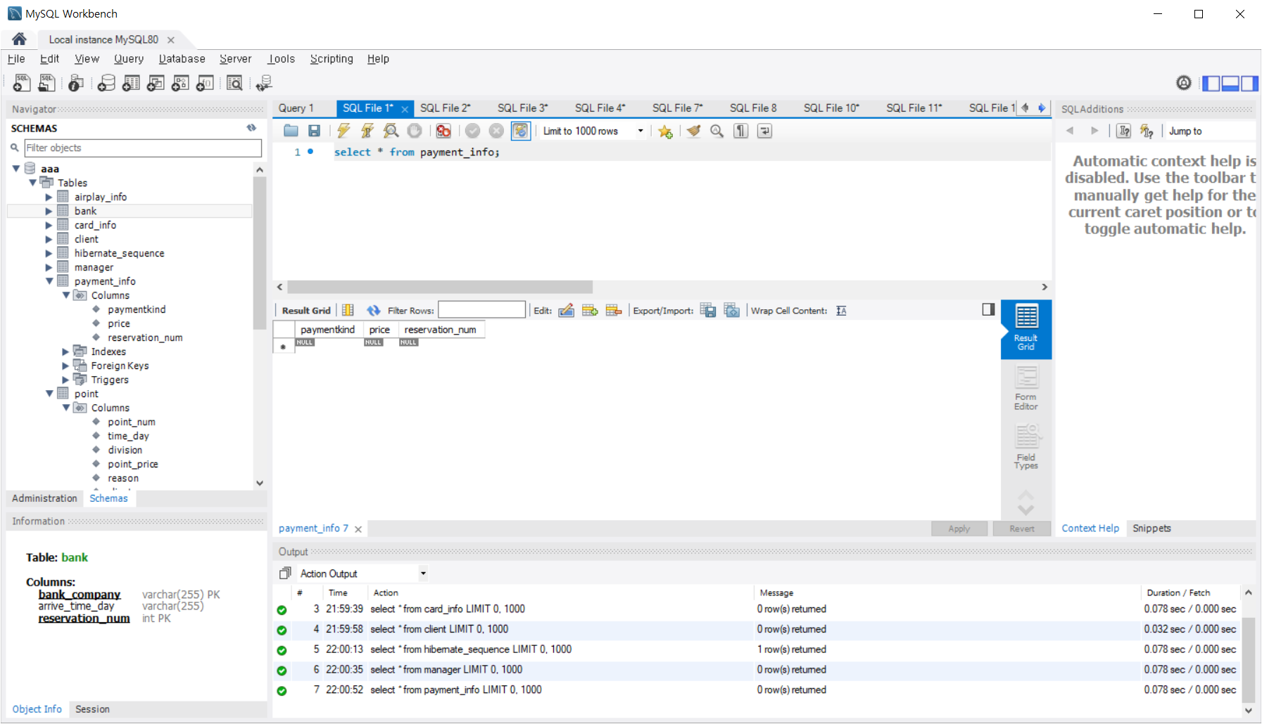
payment_Info class

Slide 30
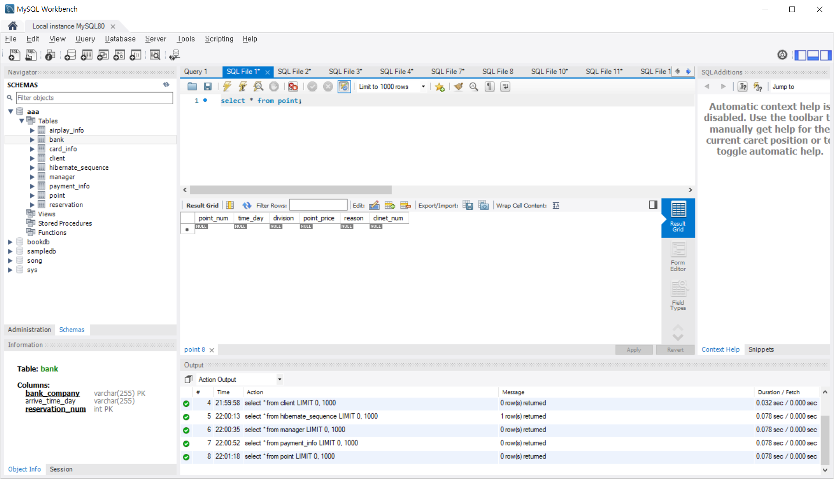
Point class

Slide 31
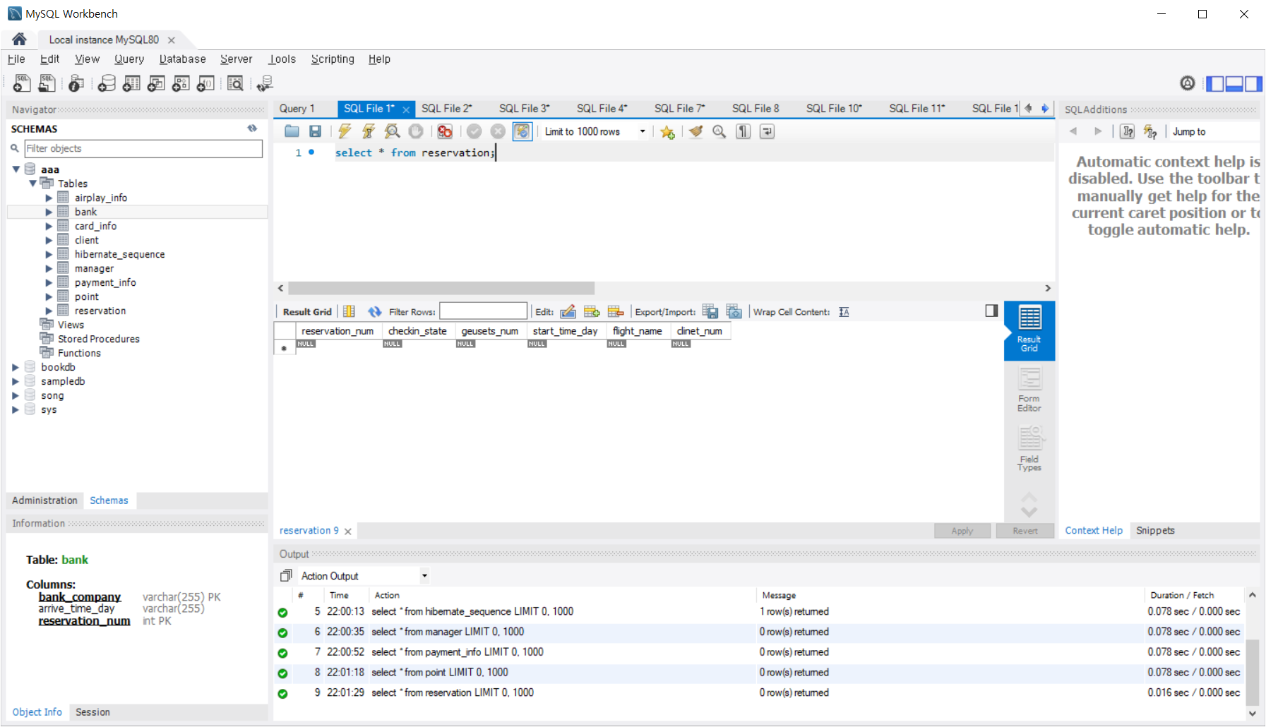
reservation class

Slide 32
Part 4.
개발 시스템의 ERD 작성

Slide 33
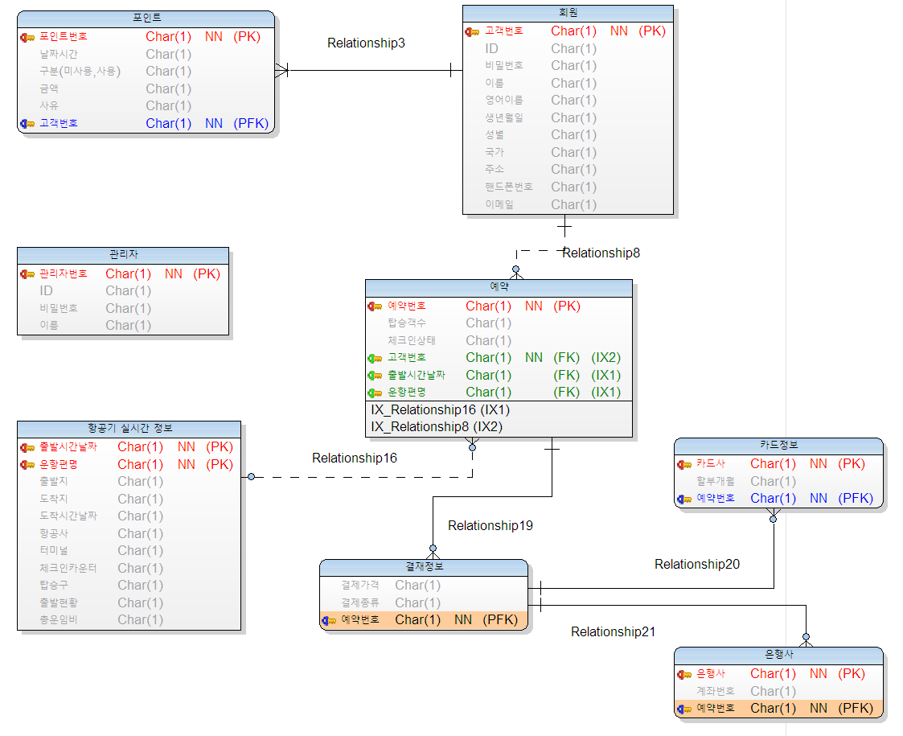

Slide 34
감사합니다.

